Slide 1
盤後檢討與隔日預掛單
2026-10-16 | 2026 德明X富達投資擂台
台股投資競賽 盤後檢討與隔日預掛單 2026-10-16 | 1

Slide 2
今日重點
總資產
872 萬
累積報酬
-12.81%
執行後持股率
78.8%
大盤預測開盤
+0.09%
• 美股隔夜那斯達克期貨微漲0.07%，費城半導體指數跌0.88%，美元兌台幣升0.63%至32.39，台股今日震盪反彈收漲141點站回4萬7千點，但外資連續第8日賣超累計提款逾6800億元。
• 台股開盤預測微漲0.09%，盤中震盪為主，模型預測開盤後回落，命中率82.6%。（注意：盤後版使用的美股資料為前一晚收盤，明早 07:00 盤前報告會以最新美股重新計算）
台股投資競賽 盤後檢討與隔日預掛單 2026-10-16 | 2

Slide 3
庫存怎麼處理
標的 | 持股 | 損益 | 建議 | 數量 | 限價
1560 中砂 | 1,091 | -14.13% | 全部出清 | 賣出全部 1 張又 91 股（共 1,091 股） | 865.0
3037 欣興 | 570 | -7.76% | 全部出清 | 賣出全部 570 股（零股） | 1075.0
2360 致茂 | 8 | -15.46% | 全部出清 | 賣出全部 8 股（零股） | 1980.0
6213 聯茂 | 1,000 | +6.46% | 減碼 | 賣出 333 股（零股），保留 667 股（零股） | 766.0
2915 潤泰全 | 7,173 | +2.53% | 減碼 | 賣出 3 張又 586 股（共 3,586 股），保留 3 張又 587 股（共 3,587 股） | 58.4
3591 艾笛森 | 20,528 | -7.40% | 加碼 | 加買 32 張又 651 股（共 32,651 股），加碼後共 53 張又 179 股（共 53,179 股） | 26.8
2103 台橡 | 3,000 | -2.01% | 加碼 | 加買 11 張（11,000 股），加碼後共 14 張（14,000 股） | 29.2
3189 景碩 | 1,639 | -7.77% | 續抱 | 維持 1 張又 639 股（共 1,639 股） | —
6196 帆宣 | 1,150 | -6.73% | 續抱 | 維持 1 張又 150 股（共 1,150 股） | —
2889 國票金 | 40,416 | +5.68% | 續抱 | 維持 40 張又 416 股（共 40,416 股） | —
5880 合庫金 | 24,000 | +7.70% | 續抱 | 維持 24 張（24,000 股） | —
2845 遠東銀 | 36,071 | +3.32% | 續抱 | 維持 36 張又 71 股（共 36,071 股） | —
6182 合晶 | 1,000 | -4.47% | 續抱 | 維持 1 張（1,000 股） | —
台股投資競賽 盤後檢討與隔日預掛單 2026-10-16 | 3

Slide 4
警示提醒（嚴重 5／警告 4）
【嚴重】2915 潤泰全：重大負面新聞：營收：潤泰全(2915)9月營收1億1084萬元，月增率-29.73%，年增率-64.02%；先減碼一半，保留部位觀察後續 → 建議賣出 3 張又 586 股（共 3,586 股）（持有 7,173 股的 50%），限價 58.4
【嚴重】1560 中砂：已跌破停損價 936.69（目前 874.0）：依紀律全數出場 → 建議賣出 1 張又 91 股（共 1,091 股）（持有 1,091 股的 100%），限價 865.0
【嚴重】2360 致茂：已跌破停損價 2069.91（目前 2000.0）：依紀律全數出場 → 建議賣出 8 股（零股）（持有 8 股的 100%），限價 1980.0
【嚴重】3037 欣興：重大負面新聞：欣興：1名員工遭機台夾傷送醫不治 楊梅一廠部分停工！；股價已跌破月線，全數出場 → 建議賣出 570 股（零股）（持有 570 股的 100%），限價 1075.0
【嚴重】期貨權益數 963,040 元低於維持保證金 1,076,000 元（追繳）：權益數／維持保證金 = 90% → 今天內補足至原始保證金 1,402,000 元（約需轉入 438,960 元）或減少口數，否則可能被砍倉
【警告】6213 聯茂：列為處置股（連續三次及當日沖銷標準，115/10/08～115/10/19）：改為分盤撮合、可能需預收款，流動性變差，減碼三分之一 → 建議賣出 333 股（零股）（持有 1,000 股的 33%），限價 766.0
【警告】加權指數單日 +3.41%：大盤劇烈波動，系統性風險升高 → 檢查持股率與停損，避免追高殺低
【警告】43 檔跌停：集中在：半導體業 18 檔、電子零組件業 4 檔、光電業 4 檔 → 同產業持股留意連動下跌
台股投資競賽 盤後檢討與隔日預掛單 2026-10-16 | 4

Slide 5
今日漲跌停與原因（漲停 9／跌停 43）
標的 | 產業 | 可能原因
跌停｜1303 南亞 | 塑膠工業 | 可能原因（新聞）：南亞前三季賺逾1股本！ 法人按讚喊買 目標價395元 - Yahoo股市；焦點股》南亞：6月EPS達2
跌停｜3711 日月光投控 | 半導體業 | 可能原因（新聞）：營收速報 - 日月光投控(3711)9月營收881.30億元年增率高達45.52％｜新聞快訊｜豐雲學堂
跌停｜6669 緯穎 | 電腦及週邊設備業 | 可能原因（新聞）：緯穎(6669)營收年增近100%卻跌停！基本面沒轉壞，市場為何先砍估值？ - 鉅亨網；緯穎開盤遭血洗
跌停｜6488 環球晶 | 半導體業 | 可能原因（新聞）：6488 環球晶- SIC 基板邁向12 吋，台廠瞄準AI 電源、先進封裝與通訊商機- 股市爆料同學會
漲停｜6269 台郡 | 電子零組件業 | 可能原因（新聞）：台郡(6269) 個股概覽 | 個股 - 股市 - CMoney；3天狂噴32%！輝達題材加身台郡再奔
漲停｜3485 敘豐 | 電子零組件業 | 可能原因（新聞）：載板廠資本支出競賽白熱化 高階 ABF 載板濕製程設備商敍豐營運旺 - UDN；《電零組》股災中逆勢亮
漲停｜2033 佳大 | 鋼鐵工業 | 可能原因（新聞）：【09:09 即時新聞】佳大(2033) 早盤走強鋼鐵股續為盤面焦點 - CMoney；【09:01
漲停｜3354 律勝 | 電子零組件業 | 可能原因（新聞）：PCB紅通通！「這檔」PTFE布局有成攜銘旺科、律勝等6檔漲停 富喬、聯茂、鉅橡漲逾5% - Yaho
漲停｜6925 意藍 | 數位雲端類 | 可能原因（新聞）：【09:13 即時新聞】意藍(6925) 盤中走強，AI數據服務題材獲關注 - CMoney；【10:
漲停｜4924 欣厚-KY | 綠能環保類 | 可能原因（新聞）：【09:16 即時新聞】欣厚-KY(4924) 走強，短線技術與籌碼同步轉多 - CMoney；營收：
漲停｜2424 隴華 | 通信網路業 | 可能原因（新聞）：TWA00 加權指數- 盤中速報- 隴華(2424)股價拉至漲停，漲停價15.6元，成交209張 -
漲停｜8437 大地-KY | 其他 | 可能原因（新聞）：【09:10 即時新聞】大地-KY(8437)亮燈漲停，資金集中KY族群題材 - CMoney投資網誌
台股投資競賽 盤後檢討與隔日預掛單 2026-10-16 | 5

Slide 6
三籃配置：進攻 75%／穩健 25%／ETF 0%
比例如何決定
• 灰燈：大盤中性（距季線 +2.3%、20 日 +3.5%） → 進攻籃 80%（已持續 2 個交易日）
• 依據（報酬率第一）：十年回測每次前 20 名 20 日報酬，進攻籃在綠燈 6.0%／灰燈 6.2%／紅燈 3.7%，都高於穩健籃 4.4%／3.8%／2.1%，勝率相近
• 調整 Agent 偵測到 1 項失誤 → 進攻 −5%，待模型修正後再恢復
• 股票內部：進攻籃 75%、穩健籃 25%
• 今日配置（佔股票＋ETF 目標持股）：進攻籃 75%、穩健籃 25%、ETF 籃 0%
• ETF 基準比例 0%（分散個股風險、證交稅 0.1%）
• 今日 ETF 籃比例 0%（佔股票＋ETF 目標持股；基準 0% 已依上述條件調整）
各籃內容
【進攻籃】目標 589 萬，執行後佔總資產 65.1%
• 進攻籃買進：3591 艾笛森、2103 台橡
【穩健籃】目標 196 萬，執行後佔總資產 26.0%
• 穩健籃買進：無
【ETF 籃】目標 0 萬，執行後佔總資產 0.0%
• ETF 籃買進：無
• 今日進攻籃佔75%、穩健籃佔25%，因灰燈大盤中性且進攻籃歷史勝率略高，維持此比例。進攻籃新買艾笛森32,651股、台橡11,000股，穩健籃未調整。
台股投資競賽 盤後檢討與隔日預掛單 2026-10-16 | 6

Slide 7
穩健籃候選（收正報酬機率高、回檔小、不追高）
標的 | 產業 | 收正機率 | 預期回檔 | β | 穩健分數 | 訊號
00915 凱基優選高股息30 | ETF | 77.5% | -3.0% | 0.46 | +0.85 | 買進候選
2850 新產 | 金融保險 | 63.9% | -6.4% | 0.09 | +0.83 | 買進候選
4541 晟田 | 其他 | 63.4% | -7.0% | 0.79 | +0.77 | 買進候選
00940 元大台灣價值高息 | ETF | 71.6% | -3.2% | 0.51 | +0.73 | 買進候選
00757 統一FANG+ | ETF | 74.1% | -4.6% | 0.44 | +0.71 | 買進候選
00900 富邦特選高股息30 | ETF | 70.9% | -3.6% | 0.39 | +0.69 | 買進候選
6670 復盛應用 | 運動休閒 | 64.3% | -6.7% | -0.13 | +0.67 | 買進候選
6245 立端 | 通信網路業 | 59.2% | -9.3% | 0.53 | +0.62 | 買進候選
2357 華碩 | 電腦及週邊設備業 | 59.0% | -5.5% | 0.84 | +0.61 | 買進候選
00919 群益台灣精選高息 | ETF | 66.7% | -3.5% | 0.38 | +0.61 | 買進候選
2885 元大金 | 金融保險 | 63.0% | -5.6% | 0.63 | +0.60 | 買進候選
1440 南紡 | 紡織纖維 | 54.4% | -7.3% | 0.23 | +0.60 | 買進候選
台股投資競賽 盤後檢討與隔日預掛單 2026-10-16 | 7

Slide 8
期貨與選擇權判斷：期貨不操作
依據（模型估計，不是保證）
• 目前累積報酬 -12.81%、距高點回撤 -14.51%、剩 30 個交易日
• 報酬為負或回撤 ≥ 4%：提高機率門檻、放寬每筆風險
• 方向模型：未來 5 個交易日上漲機率 64.4%（模型估計，不是保證）
• 做多：樣本外 60 次，命中率 66.7%（基準 63.6%），平均每次 +0.84%（已扣成本）
• 放空：樣本外交易僅 0 次，少於 20 次，證據不足
• 已持有 TX202610 多 2 口，每點 400 元，已達建議曝險每點 90 元，不再加碼；現有曝險是建議的 4.4 倍，若跌 1,450 點（停損距離）約虧損 580,000 元（總資產 6.7%），可考慮減碼
台股投資競賽 盤後檢討與隔日預掛單 2026-10-16 | 8

Slide 9
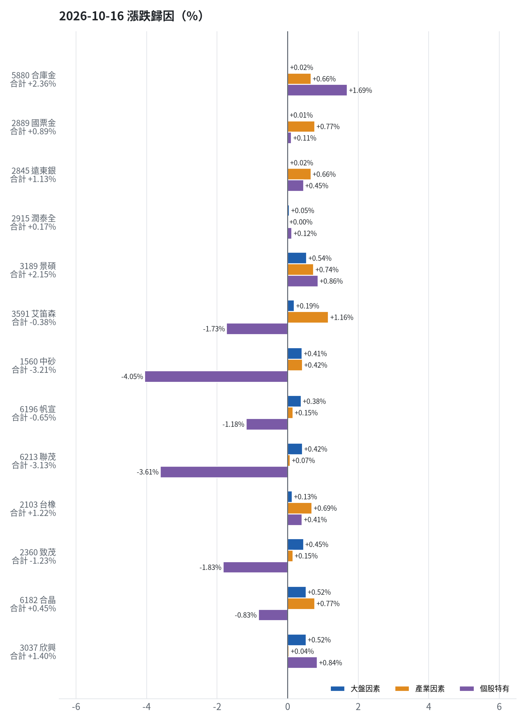
為何今日會漲／會跌（2026-10-16）
• 5880 合庫金：今日上漲 +2.36%（+15,600 元），主因為「個股特有因素」（+1.69%）
• 2889 國票金：今日上漲 +0.89%（+6,062 元），主因為「產業因素」（+0.77%）
• 2845 遠東銀：今日上漲 +1.13%（+5,411 元），主因為「產業因素」（+0.66%）
• 2915 潤泰全：今日上漲 +0.17%（+717 元），主因為「個股特有因素」（+0.12%）
• 3189 景碩：今日上漲 +2.15%（+34,419 元），主因為「個股特有因素」（+0.86%）
• 3591 艾笛森：今日下跌 -0.38%（-2,053 元），主因為「個股特有因素」（-1.73%）
台股投資競賽 盤後檢討與隔日預掛單 2026-10-16 | 9

Slide 10
漲跌歸因明細
標的 | 漲跌 | 損益(元) | 大盤 | 產業 | 個股 | 主因
5880 合庫金 | +2.36% | +15,600 | +0.02% | +0.66% | +1.69% | 個股特有因素
2889 國票金 | +0.89% | +6,062 | +0.01% | +0.77% | +0.11% | 產業因素
2845 遠東銀 | +1.13% | +5,411 | +0.02% | +0.66% | +0.45% | 產業因素
2915 潤泰全 | +0.17% | +717 | +0.05% | +0.00% | +0.12% | 個股特有因素
3189 景碩 | +2.15% | +34,419 | +0.54% | +0.74% | +0.86% | 個股特有因素
3591 艾笛森 | -0.38% | -2,053 | +0.19% | +1.16% | -1.73% | 個股特有因素
1560 中砂 | -3.21% | -31,639 | +0.41% | +0.42% | -4.05% | 個股特有因素
6196 帆宣 | -0.65% | -4,600 | +0.38% | +0.15% | -1.18% | 個股特有因素
6213 聯茂 | -3.13% | -25,000 | +0.42% | +0.07% | -3.61% | 個股特有因素
2103 台橡 | +1.22% | +1,050 | +0.13% | +0.69% | +0.41% | 產業因素
2360 致茂 | -1.23% | -200 | +0.45% | +0.15% | -1.83% | 個股特有因素
6182 合晶 | +0.45% | +500 | +0.52% | +0.77% | -0.83% | 個股特有因素
3037 欣興 | +1.40% | +8,550 | +0.52% | +0.04% | +0.84% | 個股特有因素
台股投資競賽 盤後檢討與隔日預掛單 2026-10-16 | 10
• 台股今日上漲0.3%，受大盤貢獻0.30%、產業因素正向及個股特有因素拉動。持股方面，景碩受個股特有因素+0.86%帶動，艾笛森因個股特有因素-1.73%下跌，台橡受產業因素+0.69%推升。

Slide 11
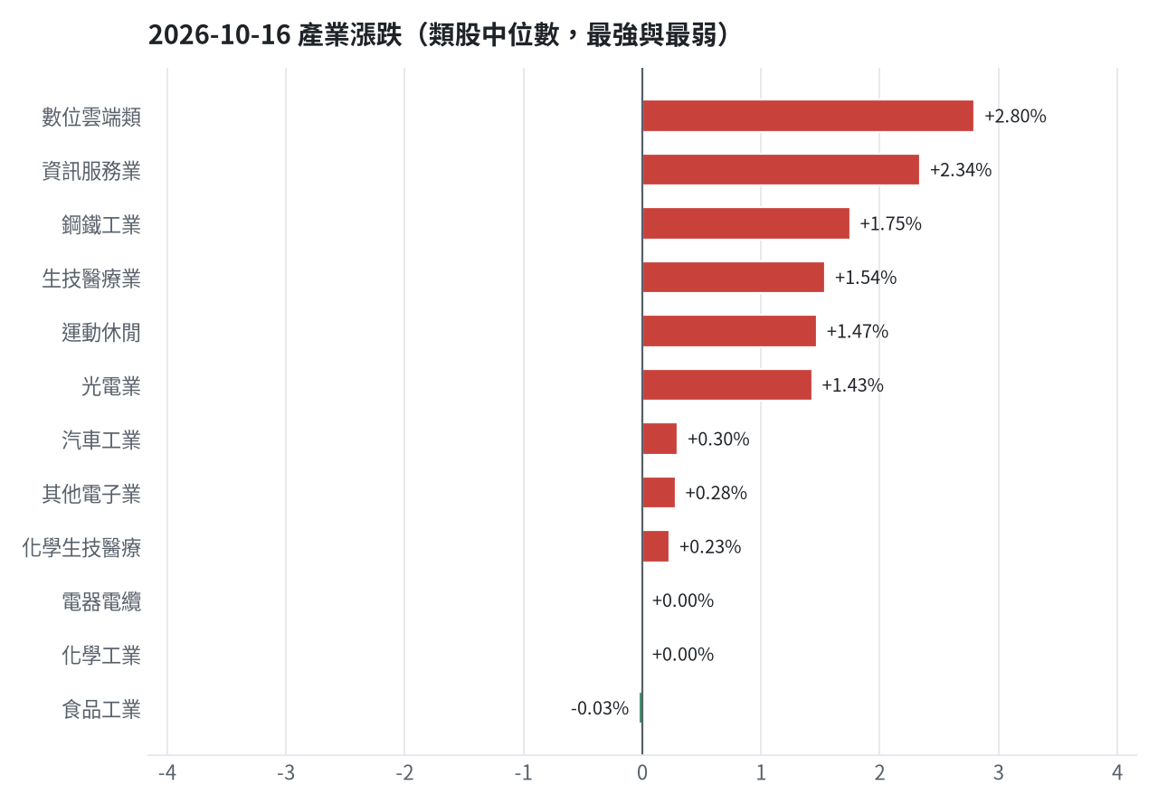
產業強弱
台股投資競賽 盤後檢討與隔日預掛單 2026-10-16 | 11

Slide 12
虧損如何補回
• 虧損部位續抱為主，如帆宣、欣興等未觸停損依模型預期持有；中砂、致茂已跌破停損全數出場，資金轉往評分高的候選標的，如榮星或凱基優選高股息30。
• 累積損益 -1,281,275 元（-12.81%），已實現 +48,865 元
• 回到初始資金需上漲 14.70%；只有正報酬才列入排名，補回虧損是第一優先
• 現有持股依模型加權的一個月預期報酬 +5.36%（約 +467,639 元）
• 進攻籃最佳替換候選：1617 榮星，一個月預期報酬 +13.78%，創新高機率 53.9%
• 穩健籃最佳替換候選：00915 凱基優選高股息30，一個月預期報酬 +5.20%，收正報酬機率 77.5%
【續抱】2845 遠東銀（+15,543 元）：買進第 8 個交易日，未滿 10 個交易日不換股、不因分數小幅轉弱賣出（模型排名每天都會小幅變動，來回換股要付約 0.58% 成本）；跌破停損 12.6 才出場。提醒：已獲利 +3.32%，00915 凱基優選高股息30 預期報酬較高，滿 10 個交易日後若仍如此會建議獲利換股
【續抱】5880 合庫金（+48,305 元）：買進第 8 個交易日，未滿 10 個交易日不換股、不因分數小幅轉弱賣出（模型排名每天都會小幅變動，來回換股要付約 0.58% 成本）；跌破停損 25.28 才出場。提醒：已獲利 +7.70%，00915 凱基優選高股息30 預期報酬較高，滿 10 個交易日後若仍如此會建議獲利換股
【續抱】2889 國票金（+36,804 元）：買進第 8 個交易日，未滿 10 個交易日不換股、不因分數小幅轉弱賣出（模型排名每天都會小幅變動，來回換股要付約 0.58% 成本）；跌破停損 15.43 才出場。提醒：已獲利 +5.68%，00915 凱基優選高股息30 預期報酬較高，滿 10 個交易日後若仍如此會建議獲利換股
【續抱】2915 潤泰全（+10,458 元）：買進第 8 個交易日，未滿 10 個交易日不換股、不因分數小幅轉弱賣出（模型排名每天都會小幅變動，來回換股要付約 0.58% 成本）；跌破停損 55.39 才出場。提醒：已獲利 +2.53%，00915 凱基優選高股息30 預期報酬較高，滿 10 個交易日後若仍如此會建議獲利換股
【續抱】6196 帆宣（-50,538 元）：買進第 8 個交易日，未滿 10 個交易日不換股、不因分數小幅轉弱賣出（模型排名每天都會小幅變動，來回換股要付約 0.58% 成本）；跌破停損 599.23 才出場
【停損換股】1560 中砂（-156,913 元）：收盤 874.0 已跌破停損價 936.69，依紀律出場；資金轉往評分最高的候選標的
【續抱並可加碼】2103 台橡（-1,777 元）：模型排名仍在全市場前 20%、股價在月線之上、虧損未擴大，權重 1.0% 仍低於上限，可逢回加碼攤低成本
【停損換股】2360 致茂（-2,925 元）：收盤 2000.0 已跌破停損價 2069.91，依紀律出場；資金轉往評分最高的候選標的
【續抱】3037 欣興（-52,260 元）：買進第 3 個交易日，未滿 10 個交易日不換股、不因分數小幅轉弱賣出（模型排名每天都會小幅變動，來回換股要付約 0.58% 成本）；跌破停損 1046.11 才出場
【續抱】6182 合晶（-5,165 元）：買進第 3 個交易日，未滿 10 個交易日不換股、不因分數小幅轉弱賣出（模型排名每天都會小幅變動，來回換股要付約 0.58% 成本）；跌破停損 97.31 才出場
【續抱】3591 艾笛森（-43,572 元）：買進第 8 個交易日，未滿 10 個交易日不換股、不因分數小幅轉弱賣出（模型排名每天都會小幅變動，來回換股要付約 0.58% 成本）；跌破停損 25.11 才出場
【續抱】3189 景碩（-138,108 元）：買進第 8 個交易日，未滿 10 個交易日不換股、不因分數小幅轉弱賣出（模型排名每天都會小幅變動，來回換股要付約 0.58% 成本）；跌破停損 999.0 才出場
【續抱並可加碼】6213 聯茂（+46,965 元）：模型排名仍在全市場前 5%、股價在月線之上、虧損未擴大，權重 8.9% 仍低於上限，可逢回加碼攤低成本
台股投資競賽 盤後檢討與隔日預掛單 2026-10-16 | 12

Slide 13
國際大事對持股的影響
• 美元兌台幣升值對景碩有利+0.7%、欣興+0.64%，台美關稅談判正向對景碩+1.3%、欣興+1.7%等標的有利，印尼股市暴跌觸發熔斷導致VIX上升，對景碩不利-1.02%、欣興-1.55%，需嚴守停損。
• 美國9月CPI升至3.7%，超預期引發市場震盪，聯準會官員鷹派分歧，年底前是否再升息存疑 → 美國10年債殖利率↑：預估 -811 元（-0.01%）
• Fed主席華許表示全球央行同步緊縮，沒有國家能搭便車，暗示貨幣政策將維持緊縮 → 美國10年債殖利率↑：預估 -811 元（-0.01%）
• 新台幣連續重貶，破32.5關卡，央行午盤前出手阻貶，匯率暫收32.465 → 美元兌台幣↓：預估 +15,449 元（+0.18%）
• 歐盟深怕市場被大陸吃光，將對兩大命脈產業築牆禦敵，顯示貿易緊張升級 → 中國大型股ETF↓：預估 -9,971 元（-0.11%）
• 台美關稅談判不打拖延戰，賴清德力爭維持15%不疊加，把握東拓美國契機 → 標普500↑：預估 +68,197 元（+0.78%）
• 印尼股市暴跌11%觸發熔斷，MSCI擬改列獨立市場，外資加速撤離風險升級 → VIX恐慌指數↑：預估 -64,062 元（-0.73%）
• 全球央行最強買家再度出手，9月增持23噸黃金，中國民間與官方掀起淘金熱 → 黃金↑：預估 +26,620 元（+0.31%）
• 中國EUV光源新樣機公開，國產化率達90%，可用於晶片曝光測試，顯示技術自主進展 → 中國大型股ETF↑：預估 +9,971 元（+0.11%）
台股投資競賽 盤後檢討與隔日預掛單 2026-10-16 | 13

Slide 14
國際事件：美國9月CPI升至3.7%，超預期引發市場震盪，聯準會官
標的 | 敏感度β | 預估影響 | 金額(元) | 後續決策
5880 合庫金 | -0.0293 | -0.12% | -811 | 影響有限，維持原決策
2889 國票金 | -0.0139 | +0.00% | +0 | 歷史相關性 -0.04 未達統計顯著（|r| < 0.125），不列入影響
2845 遠東銀 | 0.0011 | +0.00% | +0 | 歷史相關性 +0.00 未達統計顯著（|r| < 0.125），不列入影響
2915 潤泰全 | -0.0385 | +0.00% | +0 | 歷史相關性 -0.11 未達統計顯著（|r| < 0.125），不列入影響
3189 景碩 | -0.0559 | +0.00% | +0 | 歷史相關性 -0.04 未達統計顯著（|r| < 0.125），不列入影響
3591 艾笛森 | -0.0173 | +0.00% | +0 | 歷史相關性 -0.02 未達統計顯著（|r| < 0.125），不列入影響
1560 中砂 | 0.0062 | +0.00% | +0 | 歷史相關性 +0.01 未達統計顯著（|r| < 0.125），不列入影響
6196 帆宣 | -0.0748 | +0.00% | +0 | 歷史相關性 -0.09 未達統計顯著（|r| < 0.125），不列入影響
6213 聯茂 | -0.0579 | +0.00% | +0 | 歷史相關性 -0.05 未達統計顯著（|r| < 0.125），不列入影響
2103 台橡 | 0.0713 | +0.00% | +0 | 歷史相關性 +0.10 未達統計顯著（|r| < 0.125），不列入影響
2360 致茂 | -0.0948 | +0.00% | +0 | 歷史相關性 -0.09 未達統計顯著（|r| < 0.125），不列入影響
6182 合晶 | -0.1238 | +0.00% | +0 | 歷史相關性 -0.10 未達統計顯著（|r| < 0.125），不列入影響
3037 欣興 | -0.0111 | +0.00% | +0 | 歷史相關性 -0.01 未達統計顯著（|r| < 0.125），不列入影響
台股投資競賽 盤後檢討與隔日預掛單 2026-10-16 | 14

Slide 15
國際事件：Fed主席華許表示全球央行同步緊縮，沒有國家能搭便車，暗
標的 | 敏感度β | 預估影響 | 金額(元) | 後續決策
5880 合庫金 | -0.0293 | -0.12% | -811 | 影響有限，維持原決策
2889 國票金 | -0.0139 | +0.00% | +0 | 歷史相關性 -0.04 未達統計顯著（|r| < 0.125），不列入影響
2845 遠東銀 | 0.0011 | +0.00% | +0 | 歷史相關性 +0.00 未達統計顯著（|r| < 0.125），不列入影響
2915 潤泰全 | -0.0385 | +0.00% | +0 | 歷史相關性 -0.11 未達統計顯著（|r| < 0.125），不列入影響
3189 景碩 | -0.0559 | +0.00% | +0 | 歷史相關性 -0.04 未達統計顯著（|r| < 0.125），不列入影響
3591 艾笛森 | -0.0173 | +0.00% | +0 | 歷史相關性 -0.02 未達統計顯著（|r| < 0.125），不列入影響
1560 中砂 | 0.0062 | +0.00% | +0 | 歷史相關性 +0.01 未達統計顯著（|r| < 0.125），不列入影響
6196 帆宣 | -0.0748 | +0.00% | +0 | 歷史相關性 -0.09 未達統計顯著（|r| < 0.125），不列入影響
6213 聯茂 | -0.0579 | +0.00% | +0 | 歷史相關性 -0.05 未達統計顯著（|r| < 0.125），不列入影響
2103 台橡 | 0.0713 | +0.00% | +0 | 歷史相關性 +0.10 未達統計顯著（|r| < 0.125），不列入影響
2360 致茂 | -0.0948 | +0.00% | +0 | 歷史相關性 -0.09 未達統計顯著（|r| < 0.125），不列入影響
6182 合晶 | -0.1238 | +0.00% | +0 | 歷史相關性 -0.10 未達統計顯著（|r| < 0.125），不列入影響
3037 欣興 | -0.0111 | +0.00% | +0 | 歷史相關性 -0.01 未達統計顯著（|r| < 0.125），不列入影響
台股投資競賽 盤後檢討與隔日預掛單 2026-10-16 | 15

Slide 16
國際事件：新台幣連續重貶，破32.5關卡，央行午盤前出手阻貶，匯率
標的 | 敏感度β | 預估影響 | 金額(元) | 後續決策
5880 合庫金 | 0.1022 | +0.00% | +0 | 歷史相關性 +0.03 未達統計顯著（|r| < 0.125），不列入影響
2889 國票金 | 0.0222 | +0.00% | +0 | 歷史相關性 +0.01 未達統計顯著（|r| < 0.125），不列入影響
2845 遠東銀 | -0.0092 | +0.00% | +0 | 歷史相關性 -0.00 未達統計顯著（|r| < 0.125），不列入影響
2915 潤泰全 | 0.1356 | +0.00% | +0 | 歷史相關性 +0.03 未達統計顯著（|r| < 0.125），不列入影響
3189 景碩 | -2.1432 | +0.70% | +11,473 | 有利：支持續抱；若一個月模型仍在前段班，可作為加碼依據
3591 艾笛森 | -0.1048 | +0.00% | +0 | 歷史相關性 -0.01 未達統計顯著（|r| < 0.125），不列入影響
1560 中砂 | -0.7964 | +0.00% | +0 | 歷史相關性 -0.07 未達統計顯著（|r| < 0.125），不列入影響
6196 帆宣 | 0.1131 | +0.00% | +0 | 歷史相關性 +0.01 未達統計顯著（|r| < 0.125），不列入影響
6213 聯茂 | -1.2609 | +0.00% | +0 | 歷史相關性 -0.09 未達統計顯著（|r| < 0.125），不列入影響
2103 台橡 | -0.4519 | +0.00% | +0 | 歷史相關性 -0.05 未達統計顯著（|r| < 0.125），不列入影響
2360 致茂 | -0.8877 | +0.00% | +0 | 歷史相關性 -0.07 未達統計顯著（|r| < 0.125），不列入影響
6182 合晶 | -1.1677 | +0.00% | +0 | 歷史相關性 -0.08 未達統計顯著（|r| < 0.125），不列入影響
3037 欣興 | -1.9749 | +0.64% | +3,976 | 有利：支持續抱；若一個月模型仍在前段班，可作為加碼依據
台股投資競賽 盤後檢討與隔日預掛單 2026-10-16 | 16

Slide 17
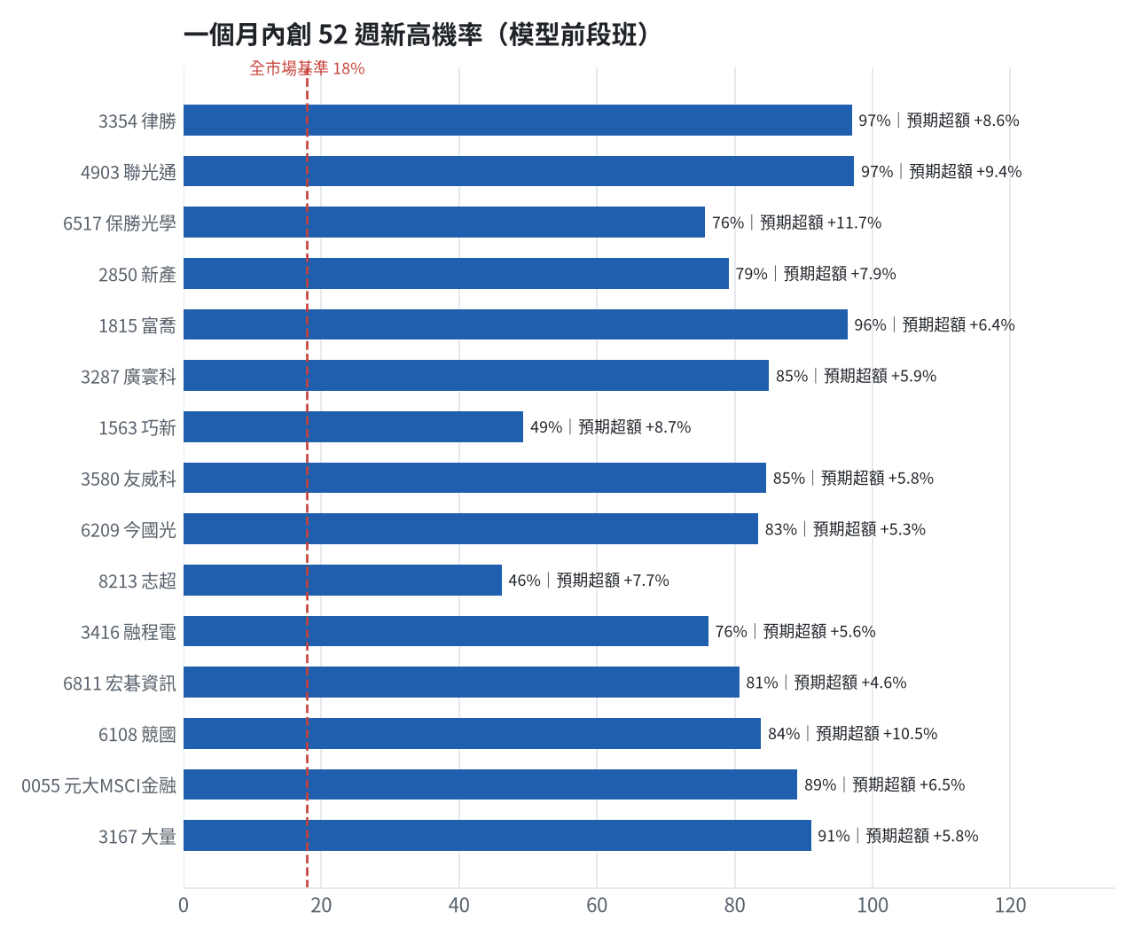
全市場一個月創新高潛力
• 掃描 694 檔上市櫃股票與 ETF
• 全市場基準創新高率 17.9%
• 模型：梯度提升樹，滾動時間外驗證
台股投資競賽 盤後檢討與隔日預掛單 2026-10-16 | 17

Slide 18
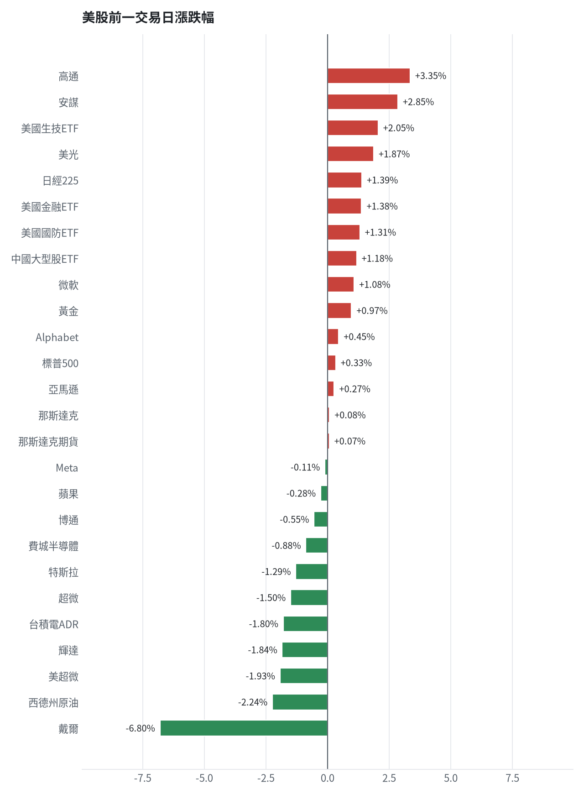
美股隔夜表現
台股投資競賽 盤後檢討與隔日預掛單 2026-10-16 | 18

Slide 19
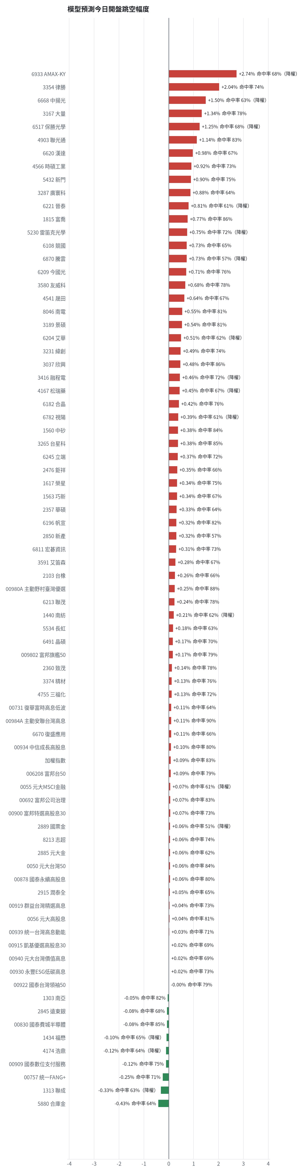
台股開盤預測（美股 → 台股）
• Ridge 迴歸：費半、那指期、台積電 ADR、VIX、匯率、產業對應美股
• 命中率＝樣本外方向命中率
• 低於 55% 或不如基準者降權
台股投資競賽 盤後檢討與隔日預掛單 2026-10-16 | 19

Slide 20
交易建議總表
動作 | 標的 | 數量 | 限價 | 停損 | 金額 | 權重
賣出 | 進攻｜6213 聯茂 | 0 張+333股 | 766.0 | - | 257,742 | -
賣出 | 進攻｜3037 欣興 | 0 張+570股 | 1075.0 | - | 621,300 | -
賣出 | 穩健｜2915 潤泰全 | 3 張+586股 | 58.4 | - | 211,574 | -
賣出 | 進攻｜1560 中砂 | 1 張+91股 | 865.0 | - | 953,534 | -
賣出 | 穩健｜2360 致茂 | 0 張+8股 | 1980.0 | - | 16,000 | -
買進 | 進攻｜3591 艾笛森 | 32 張+651股 | 26.8 | 24.1 | 875,047 | 10.0%
買進 | 進攻｜2103 台橡 | 11 張 | 29.2 | 27.05 | 321,200 | 3.7%
台股投資競賽 盤後檢討與隔日預掛單 2026-10-16 | 20

Slide 21
賣出 6213 聯茂｜0 張 + 333 股
賣出原因
• 風險警示：列為處置股（連續三次及當日沖銷標準，115/10/08～115/10/19）：改為分盤撮合、可能需預收款，流動性變差，減碼三分之一
為何賣這個股數
• 觸發條件中最嚴重者決定賣出比例：33%；限價取最近價 × 0.99（不低於跌停價）以提高成交機率
• 賣出後剩餘 667 股
台股投資競賽 盤後檢討與隔日預掛單 2026-10-16 | 21

Slide 22
賣出 3037 欣興｜0 張 + 570 股
賣出原因
• 風險警示：重大負面新聞：欣興：1名員工遭機台夾傷送醫不治 楊梅一廠部分停工！；股價已跌破月線，全數出場；法人近 5 日賣超 6,452 張，籌碼轉弱
為何賣這個股數
• 觸發條件中最嚴重者決定賣出比例：全數出場；限價取最近價 × 0.99（不低於跌停價）以提高成交機率
• 賣出後剩餘 0 股
台股投資競賽 盤後檢討與隔日預掛單 2026-10-16 | 22

Slide 23
賣出 2915 潤泰全｜3 張 + 586 股
賣出原因
• 風險警示：重大負面新聞：營收：潤泰全(2915)9月營收1億1084萬元，月增率-29.73%，年增率-64.02%；先減碼一半，保留部位觀察後續
為何賣這個股數
• 觸發條件中最嚴重者決定賣出比例：50%；限價取最近價 × 0.99（不低於跌停價）以提高成交機率
• 賣出後剩餘 3,587 股
台股投資競賽 盤後檢討與隔日預掛單 2026-10-16 | 23

Slide 24
賣出 1560 中砂｜1 張 + 91 股
賣出原因
• 觸發停損：收盤 874.00 元 ≤ 停損價 936.69 元（成本 1017.82 元，損益 -14.13%）；同時風險警示：已跌破停損價 936.69（目前 874.0）：依紀律全數出場
為何賣這個股數
• 停損一律全數出場，避免虧損擴大；紀律優先於預測
• 賣出後剩餘 0 股
台股投資競賽 盤後檢討與隔日預掛單 2026-10-16 | 24

Slide 25
賣出 2360 致茂｜0 張 + 8 股
賣出原因
• 觸發停損：收盤 2000.00 元 ≤ 停損價 2069.91 元（成本 2365.62 元，損益 -15.46%）；同時風險警示：已跌破停損價 2069.91（目前 2000.0）：依紀律全數出場；重大負面新聞：致茂爆違約交割5,859萬；股價已跌破月線，全數出場；法人近 5 日賣超 2,222 張，籌碼轉弱
為何賣這個股數
• 停損一律全數出場，避免虧損擴大；紀律優先於預測
• 賣出後剩餘 0 股
台股投資競賽 盤後檢討與隔日預掛單 2026-10-16 | 25

Slide 26
買進【進攻籃】3591 艾笛森｜32 張 + 651 股｜限價 26.8
• 買進艾笛森32,651股，因綜合分數+0.40達門檻且一個月模型預期超額報酬排名前9%，進場價26.8元，停損24.1元，目標突破52週高點33.34元。
為何選擇這檔
【進攻籃】綜合分數 +0.40 達門檻（+0.30）；一個月模型預期超額報酬排名全市場前 9%、創新高機率 34.1%
• 一個月模型：創 52 週新高機率 34.1%（全市場基準 17.9%，排名前 27%），預期超額報酬 +6.43%（排名前 9%）
• 距 52 週高點 -20.4%（52 週高 33.34，現價 26.55）
• 動能：近 20 日 -4.4%、近 60 日 -6.8%，相對大盤 20 日 -5.6%、60 日 -10.7%
為何是這個股數
• 籃子配置：進攻籃佔目標持股 75% → 目標金額 5,885,139 元（已持有 4,477,018 元）
• 風險預算：總資產 8,718,725 元 × 每筆風險 1.2% × 信心係數 1.00（由綜合分數 +0.40 換算）= 104,755 元
• 停損距離：取 2×ATR14 = 2.99 與距 10 日低點 26.40 的距離 0.40 之較大者，但不超過進場價 10%（2.68） = 2.68 元（進場 26.80 → 停損 24.10 元，10.0%）
• 風險法可買股數 = 104,755 ÷ 2.68 = 39,088 股
• 進攻籃合計超過籃子上限，等比例下修 6,436 股
• 進場價：限價 = 預測開盤價 26.62 × (1 + 0.5%) = 26.8，提高成交機率
• 取整後：32 張又 651 股（共 32,651 股），金額約 875,047 元，佔總資產 10.0%
多買／少買原因
【多買】綜合分數 +0.40 高，信心係數 1.00 ≥ 1 放大部位
【多買】月營收年增 +40.6%，基本面支撐
【少買】日均波動（ATR）5.6%，波動大 → 停損距離遠 → 股數少
【少買】一個月內創新高機率 34.1%，勝率普通故保守配置
出場計畫（賣出條件與張數）
• 一個月目標：突破 52 週高點 33.34 元（距現價 20.4%）即確認創新高，續抱讓獲利奔跑
• 停損：收盤跌破 24.10 元全數賣出 32 張又 651 股（共 32,651 股）
• 訊號轉弱（綜合分數 ≤ -0.30）先減碼一半
台股投資競賽 盤後檢討與隔日預掛單 2026-10-16 | 26

Slide 27
買進【進攻籃】2103 台橡｜11 張｜限價 29.2
• 買進台橡11,000股，因綜合分數+0.40達門檻且一個月模型預期超額報酬排名前25%，進場價29.2元，停損27.05元，目標突破52週高點32.0元。
為何選擇這檔
【進攻籃】綜合分數 +0.40 達門檻（+0.30）；一個月模型預期超額報酬排名全市場前 25%、創新高機率 56.8%
• 一個月模型：創 52 週新高機率 56.8%（全市場基準 17.9%，排名前 14%），預期超額報酬 +4.21%（排名前 25%）
• 距 52 週高點 -9.5%（52 週高 32.0，現價 28.95）
• 動能：近 20 日 +12.4%、近 60 日 +22.4%，相對大盤 20 日 +8.9%、60 日 +15.9%
為何是這個股數
• 籃子配置：進攻籃佔目標持股 75% → 目標金額 5,885,139 元（已持有 4,477,018 元）
• 風險預算：總資產 8,718,725 元 × 每筆風險 1.2% × 信心係數 1.00（由綜合分數 +0.40 換算）= 104,625 元
• 停損距離：取 2×ATR14 = 2.15 與距 10 日低點 27.80 的距離 1.40 之較大者 = 2.15 元（進場 29.20 → 停損 27.05 元，7.4%）
• 風險法可買股數 = 104,625 ÷ 2.15 = 48,663 股
• 進攻籃合計超過籃子上限，等比例下修 8,013 股
• 受可用資金限制，實際買 11,000 股
• 進場價：限價 = 預測開盤價 29.03 × (1 + 0.5%) = 29.2，提高成交機率
• 取整後：11 張（11,000 股），金額約 321,200 元，佔總資產 3.7%
• 零股 204 股只有 5,957 元，低於 14,035 元會被最低手續費 20 元拉高費率（約 0.34%），所以不買零股
多買／少買原因
【多買】綜合分數 +0.40 高，信心係數 1.00 ≥ 1 放大部位
【多買】月營收年增 +23.1%，基本面支撐
【多買】使用融資（自備 40%）放大部位：進攻籃允許融資，且融資借款仍在總資產 30% 上限內
【少買】日均波動（ATR）3.7%，波動大 → 停損距離遠 → 股數少
【少買】一個月內創新高機率 56.8%，勝率普通故保守配置
出場計畫（賣出條件與張數）
• 一個月目標：突破 52 週高點 32.0 元（距現價 9.5%）即確認創新高，續抱讓獲利奔跑
• 停損：收盤跌破 27.05 元全數賣出 11 張（11,000 股）
• 訊號轉弱（綜合分數 ≤ -0.30）先減碼一半
台股投資競賽 盤後檢討與隔日預掛單 2026-10-16 | 27

Slide 28
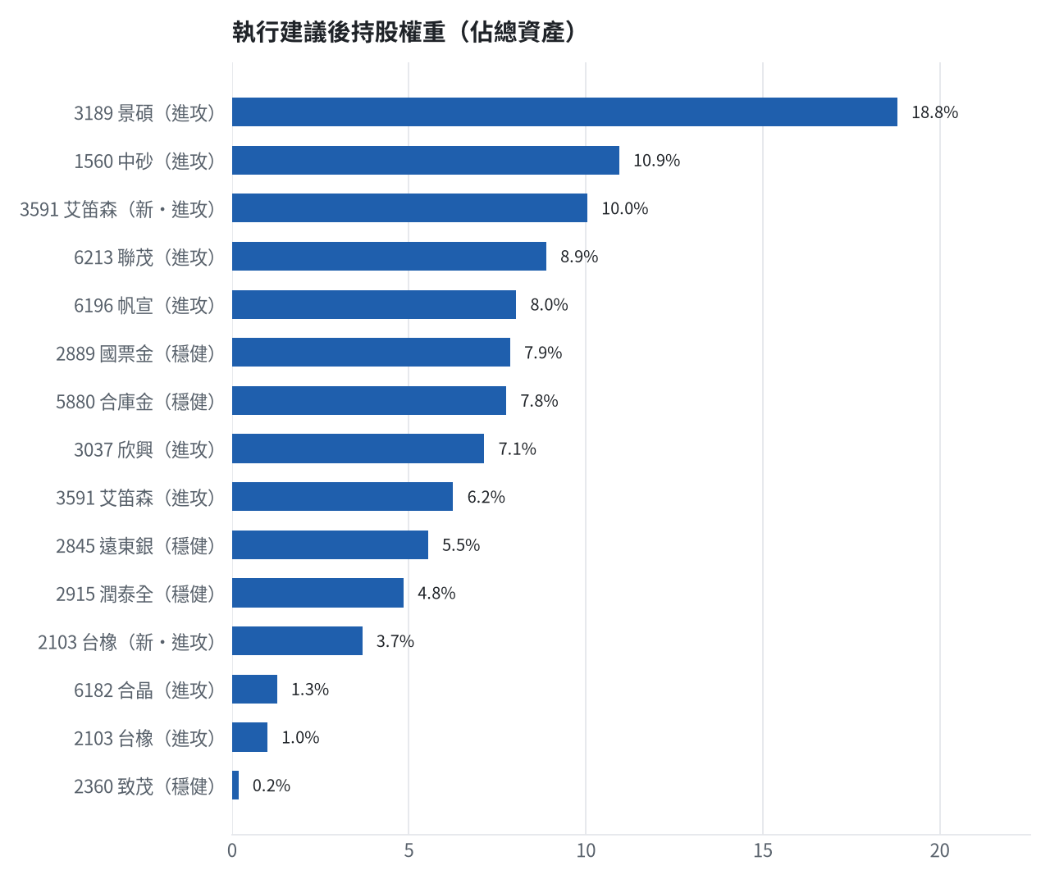
執行後持股配置
台股投資競賽 盤後檢討與隔日預掛單 2026-10-16 | 28

Slide 29
競賽規則檢查
項目 | 結果 | 說明
禁止交易權證 | 通過 | 無權證標的
目前持股率 ≥ 70% | 通過 | 目前 79.1%（建倉期至 10/16，不罰）
執行建議後持股率 ≥ 70% | 通過 | 預估 78.8%（目標 90%）；注意只算實際成交，掛單未成交不算
交易過的標的 ≥ 5（每日收盤追蹤） | 通過 | 已成交 13 檔＋本次建議 = 13 檔；執行後持有 10 檔（第三週 10/19 起才檢查）
總交易筆數 ≥ 10 | 通過 | 累計 83 筆＋本次建議 7 筆 = 90 筆；剩餘 30 個交易日
融資借款在自訂上限內 | 通過 | 融資借款 192,720 元 / 上限 2,615,617 元（總資產 30%）
累積報酬為正（才列入排名） | 注意 | 目前累積報酬 -12.81%
台股投資競賽 盤後檢討與隔日預掛單 2026-10-16 | 29

Slide 30
模型健康度與調整 Agent
指標 | 樣本 | 表現
大盤隔夜跳空命中率 | 27 | 85.2%
個股隔夜跳空命中率 | 807 | 68.5%
一個月推薦實際超額報酬 | 991 | +0.82%
一個月推薦實際創新高比例 | 991 | 42.8%
回測：前 20 名創新高率 / 基準 | 4 | 87.7% / 30.0%
回測：前 20 名月超額報酬 | 4 | +8.04%
• [高] 總資產自高點 10,198,741 回落 14.5%，超過 8%
• 修正 strategy.risk_per_trade：回撤或重大虧損 → 降低單筆風險與集中度
• 修正 strategy.max_weight：回撤或重大虧損 → 降低單筆風險與集中度
• 偵測結果：總資產自高點 10,198,741 回落 14.5%，超過 8%。修正：strategy.risk_per_trade：回撤或重大虧損 → 降低單筆風險與集中度（回測指標 — → —）；strategy.max_weight：回撤或重大虧損 → 降低單筆風險與集中度（回測指標 — → —）。
台股投資競賽 盤後檢討與隔日預掛單 2026-10-16 | 30

Slide 31
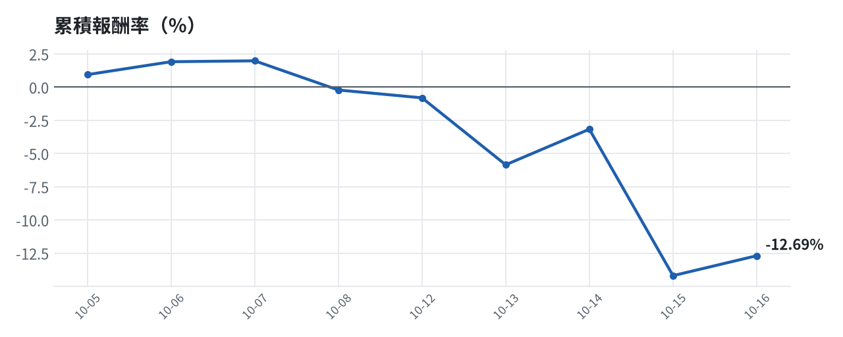
累積報酬走勢
台股投資競賽 盤後檢討與隔日預掛單 2026-10-16 | 31

